Slide 1
Evoluzione

Slide 2
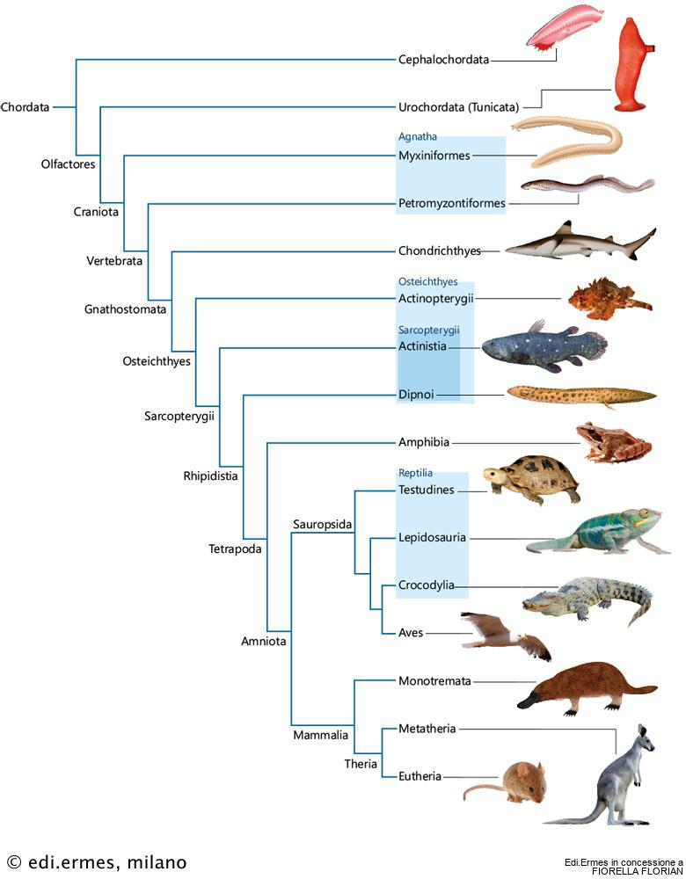
I vertebrati sono animal:
eumetazoi
bilateri
deuterostomi

Slide 3
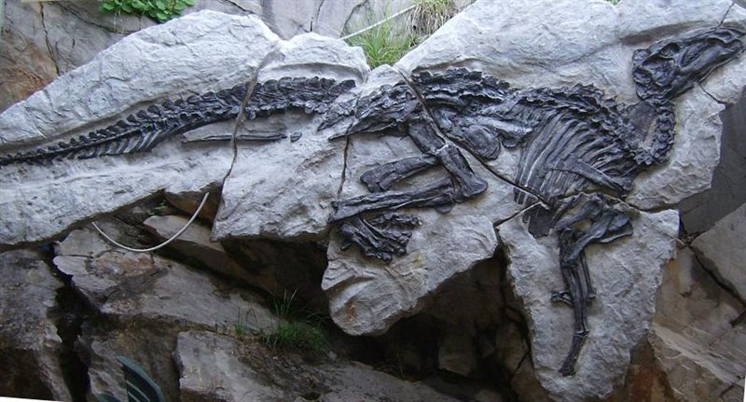
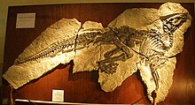
Le vostre domande:
Tethyshadros insularis
• Olotipo (= totale tipo) - Esemplare unico, scelto dall’autore tra un campione, e rappresentativo della specie di nuova istituzione. Alcuni sono talmente preziosi da essere conservati in cassaforte.
• Paratipo (= vicino tipo) - Esemplare che fa parte del campione da cui il ricercatore ha scelto l‘olotipo. Questo campione, viene detto serie tipo, deve avere numerosi esemplari per dare un’idea delle variazioni intraspecifiche.
• Sintipo (= insieme tipo) - Nel caso in cui l’autore non scelga un olotipo, ma consideri un gruppo di esemplari, ognuno di essi viene detto sintipo.
Lectotipo (= eletto tipo) - Consiste in un esemplare che viene scelto dal gruppo dei sintipi per rappresentare l’olotipo.
• Plesiotipo (= simile al tipo) - È un esemplare che un altro autore ritiene opportuno presentare all’attenzione dei colleghi per completare la descrizione dell’olotipo che giudica manchevole.

Slide 4
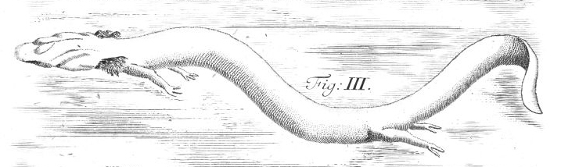
proteo (Proteus anguinus Laurenti) è un anfibio urodelo appartenente alla famiglia dei Proteidi, unica specie appartenente al genere Proteus.
Schizzo del proteo dal manoscritto Specimen Medicum, Exhibens Synopsin Reptilium Emendatam cum Experimentis circa Venena (1768) di Josephus Nicolaus Laurenti.

Slide 5
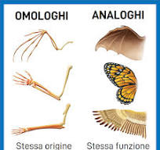
I vostri dubbi:

Slide 6
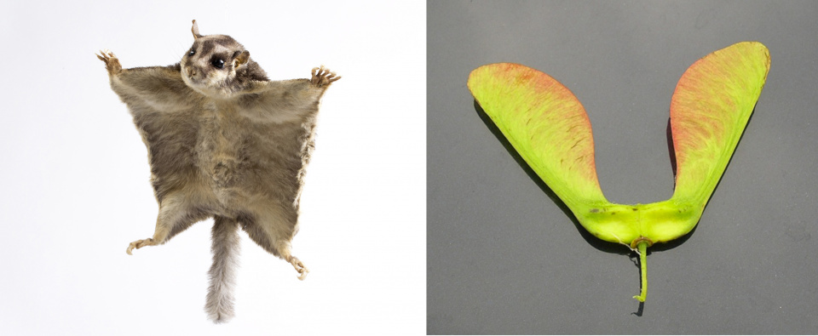
I vostri dubbi:
ANALOGIA
La postura di un petauro (Petaurus breviceps) permette una planata lunga durante un salto, come le samare degli aceri, frutti che sono trasportati dal vento attraverso movimenti elicoidali (immagini di Niccolò Caranti – MUSE; Franco Rossi – Acta plantarum).

Slide 7
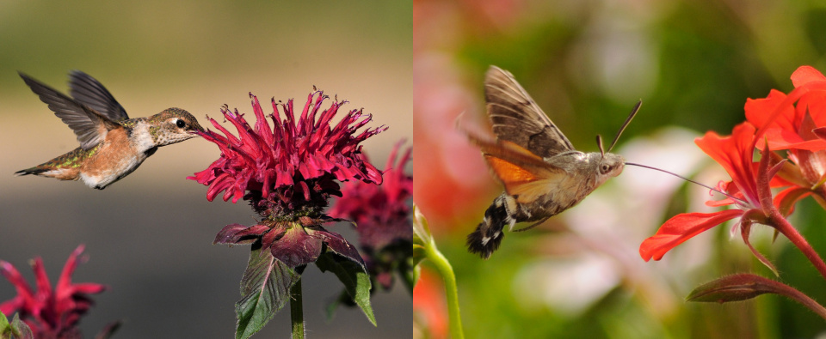
I vostri dubbi:
ANALOGIA
Le somiglianze estetiche tra i colibrì (uccelli della famiglia dei Tronchilidi) e la sfinge colibrì (lepidottero della specie Macroglossum stellatarum) sono molte: entrambi sfruttano le ali per avvicinarsi ai fiori e impollinarli.

Slide 8
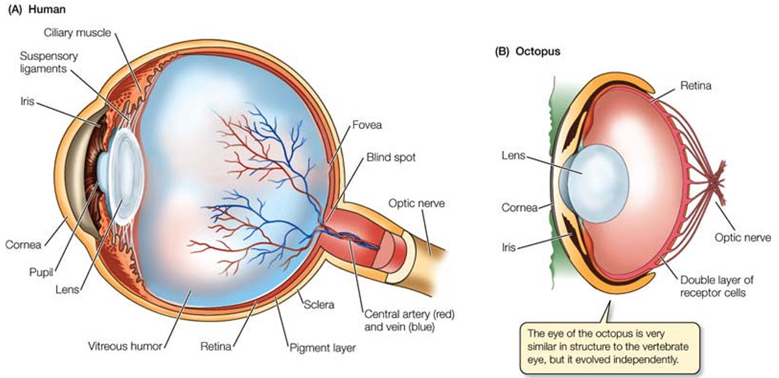
I vostri dubbi:
ANALOGIA
il polpo e i vertebrati si sono evoluti in modo indipendente per oltre 750 milioni di anni; in altre parole, l’antenato comune nostro e del polpo è vissuto più di 750 milioni di anni fa (ed era, presumibilmente, un verme dotato di primitive macchie oculari) gli occhi del polpo e i nostri occhi sono dunque un esempio di evoluzione convergente, che ha portato a risultati molto simili attraverso percorsi evolutivi del tutto diversi.

Slide 9
Evoluzione

Slide 10
Le principali forze che guidano l’evoluzione:
sono la mutazione,
la selezione naturale,
l’accoppiamento non casuale,
la deriva genetica e
la migrazione.
Le mutazioni possono occorrere a vari livelli, ma solo quelle che interessano le cellule riproduttive sono trasmesse alla progenie.
Le mutazioni dei geni regolatori possono alterare i tempi di regolazione nello sviluppo embrionale, provocando notevoli cambiamenti nei discendenti noti come eterocronia.
La selezione naturale opera modificando le frequenze dei caratteri secondo varie modalità, per cui si parla di selezione direzionale, diversificante o stabilizzante.

Slide 11
Teoria fissista
Per il fissismo le specie sono immutabili: le strutture sono fatte in un determinato modo e non si modificano, obbligando le specie a mantenere sempre le stesse abitudini e a frequentare gli stessi ambienti.
Per Cuvier né tra gli esseri viventi né nella documentazione fossile vi sono prove della transizione tra specie: le specie si estinguono non perché diventano altre specie, ma a causa di catastrofi naturali, come il biblico Diluvio Universale.
Come si spiega tale condivisione? Secondo Linneo, l’organizzazione gerarchica dei viventi rispecchia l’ordine del creato, cioè gli organismi si somigliano perché tale è la volontà divina.

Slide 12
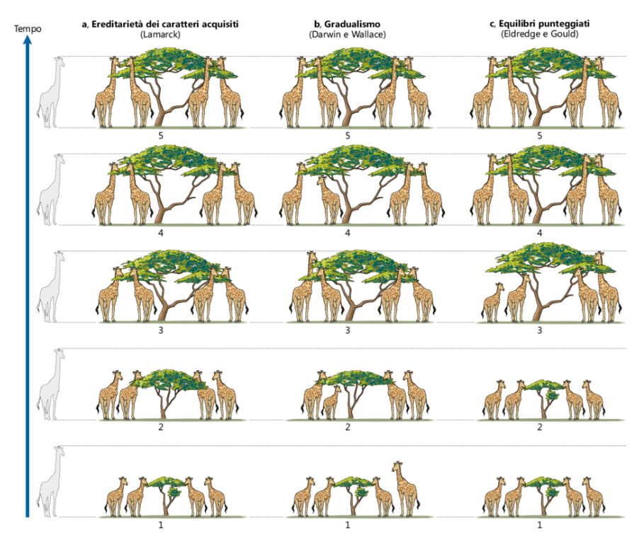
Modelli di processi evolutivi. I numeri indicano generazioni successive.
a, I colli si allungano progressivamente a seguito degli sforzi degli animali di raggiungere le fronde e tale cambiamento viene ereditato.
b, Animali dotati di colli di lunghezza diversa compaiono per mutazione ereditabile e le progressive variazioni ambientali favoriscono la sopravvivenza e la riproduzione dei mutanti a collo più lungo.
c, Una repentina variazione ambientale favorisce, in tempi più brevi di b, la sopravvivenza dei mutanti a collo più lungo.

Slide 13
Contro questa visione del cambiamento costante, o gradualismo, si sono schierati i paleontologi Niles Eldredge e Stephen Jay Gould (1941-2002
Ipotesi dell’evoluzione degli equilibri punteggiati o saltazionismo.
Se il cambiamento fosse un processo costante, i nuovi organismi dovrebbero apparire gradualmente, cioè le nuove strutture non dovrebbero comparire all’improvviso, ma in modo progressivo.
Di questo dovrebbe esserci prova nella documentazione fossile, ma quando la si considera, si vede che le nuove specie o i nuovi gruppi compaiono repentinamente, non gradualmente.
Da qui l’ipotesi che gli organismi non si modifichino gradualmente, ma rimangano sostanzialmente stabili (in equilibrio) per lunghi periodi, finché le condizioni ambientali non cambiano oltre un punto critico. A questo punto vi è un rapido accumulo di mutazioni cioè, l’equilibrio è interrotto, o punteggiato, dal cambiamento, che in tempi relativamente brevi porta alla comparsa di nuove specie.

Slide 14
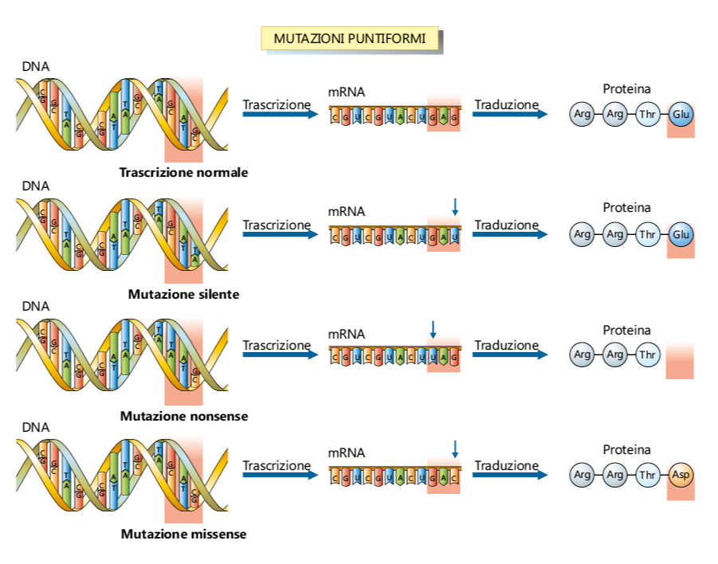
Evoluzione: un processo costante?
Per la sintesi moderna, l’evoluzione è un processo costante, che opera a tutti i livelli d’organizzazione: molecole, cellule, organismi, popolazioni e così via. Solo il cambiamento costante permette agli organismi di adattarsi alle continue variazioni ambientali, anche negli ecosistemi più stabili, dove la competizione tra individui per la sopravvivenza favorisce la comparsa di mutazioni che diano un vantaggio al loro portatore.

Slide 15
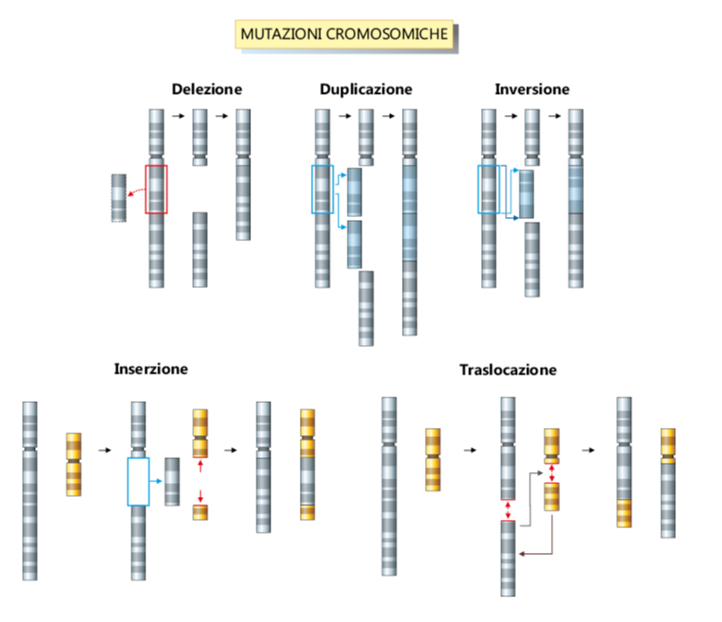

Slide 16
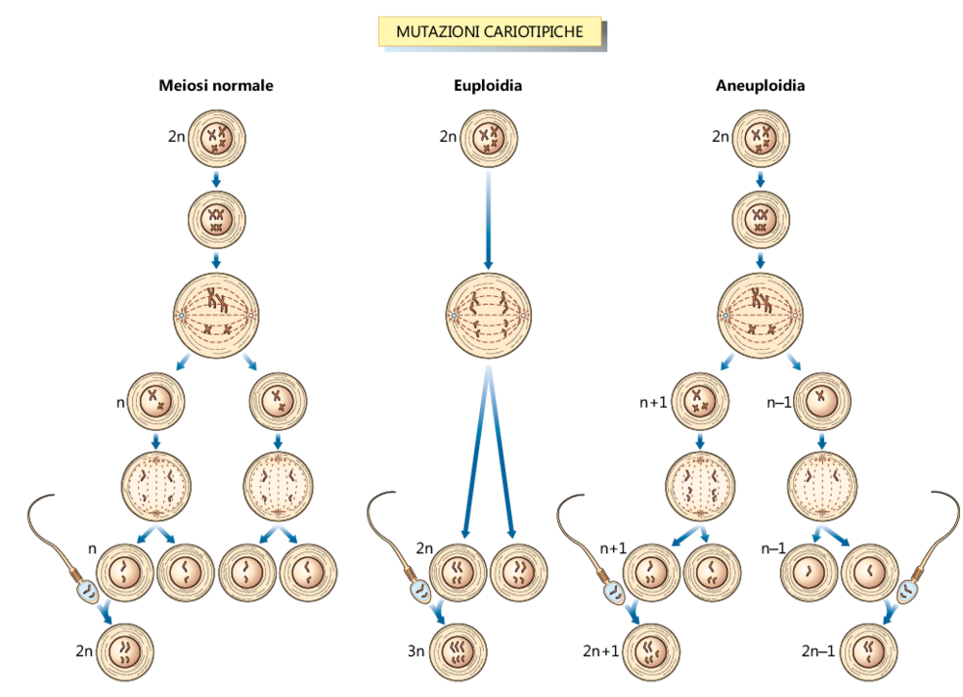

Slide 17
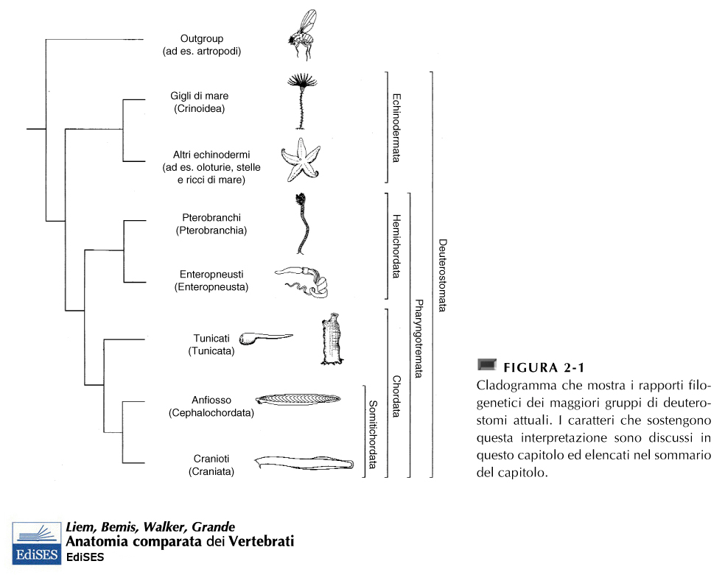
I cordati (Chordata)
Phylum

Slide 18
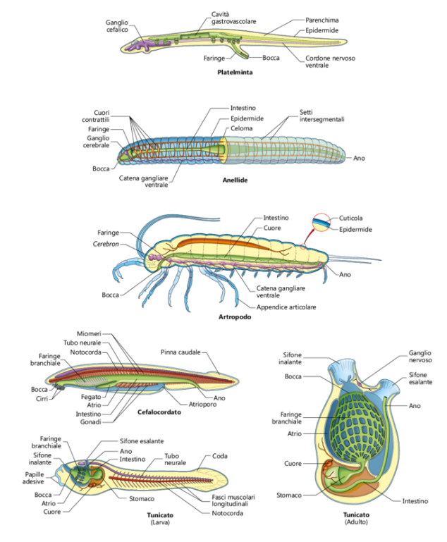
I cordati (Chordata)
notocorda, di una
faringe con fessure faringee o branchiali
tubo neurale
  questi medesimi caratteri si ritrovano nei vertebrati ed è per tale motivo che essi sono inclusi in questo phylum, di cui costituiscono un subphylum.
  Gli altri due subphyla dei cordati sono:
  i tunicati, noti comunemente come ascidie,
  cefalocordati, o anfiossi.
  Va notato che il più importante carattere che definisce i vertebrati è la presenza di una colonna vertebrale, la quale tuttavia è assente in molte specie estinte e solo accennata in alcune viventi, come le missine.
  Poiché questi organismi condividono con i vertebrati la presenza del cranio, si preferisce indicare il subphylum con il termine cranioti (Craniota) che include tanto i vertebrati quanto gli animali muniti di cranio ma non di colonna vertebrale estesamente sviluppata.

Slide 19
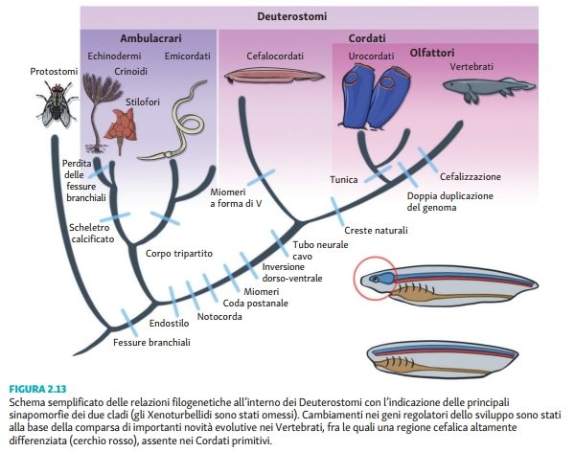

Slide 20
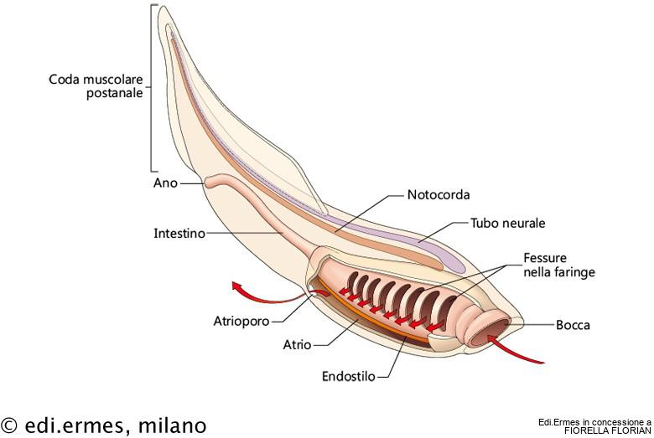
Cordato generalizzato
5 sinapomorfie Cordati
Fessure branchiali
Endostilo (gh. tiroide)
Notocorda
Cordone nervoso tubolare singolo e dorsale
Larva con la coda
Principali caratteristiche anatomiche. La freccia indica il flusso di acqua che entra dalla bocca e, attraverso le fessure faringee, passa nell'atrio, da cui poi fuoriesce attraverso l'atrioporo.

Slide 21
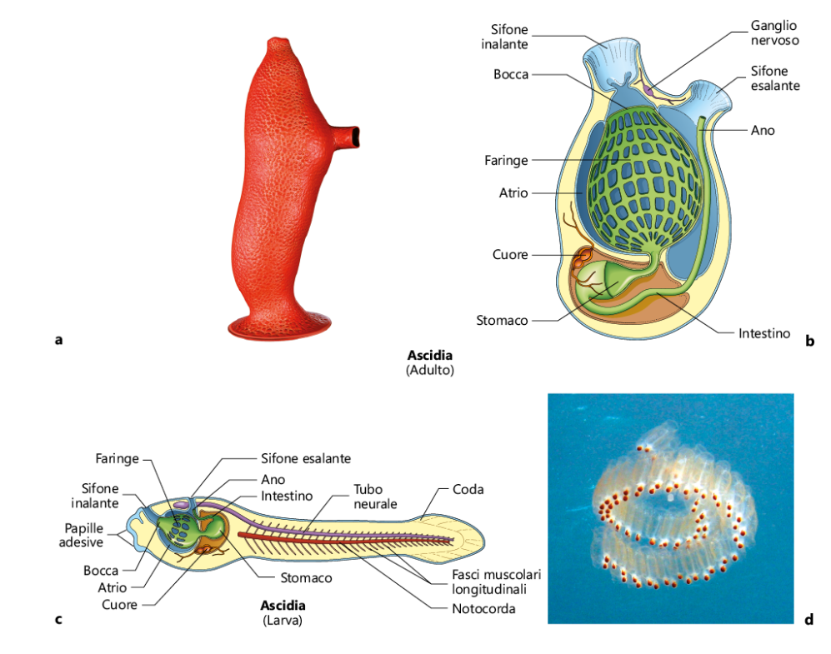
Urocordati: caratteristiche
Gli urocordati (Urochordata), la cui denominazione è legata all’estensione della notocorda nella sola regione della coda:
tunicati (Tunicata) per via del loro rivestimento esterno, la tunica, formata da proteine e carboidrati, simil-esoscheletro. filtratori marini con una struttura del corpo sacciforme,
fornita di due aperture tubolari, note come sifoni inalante esalante.
Il flusso di acqua utilizzato per la respirazione e l’alimentazione entra attraverso il sifone inalante ed esce, filtrato, attraverso il sifone esalante (Fig. 2.3).
La più grande classe dei tunicati
ascidiacei (Ascidiacea). I primi tunicati assomigliavano alle attuali ascidie e appaiono nella documentazione fossile già nel Cambriano. Sono animali sessili nella fase adulta, fissati in modo permanente alle rocce o ad altre superfici dure sul fondo del mare.

Slide 22
I taliacei (Thaliacea), l’altra classe principale di tunicate
specie natanti che possono essere:
Solitarie >> doliolidi (Doliolida),
Coloniali >> (Pyrosomatida), o
entrambe le condizioni >> Salpe (Sarpa salpa)
Sono tutti filtratori e utilizzano la tonaca mucosa faringea per catturare le prede.

Slide 23
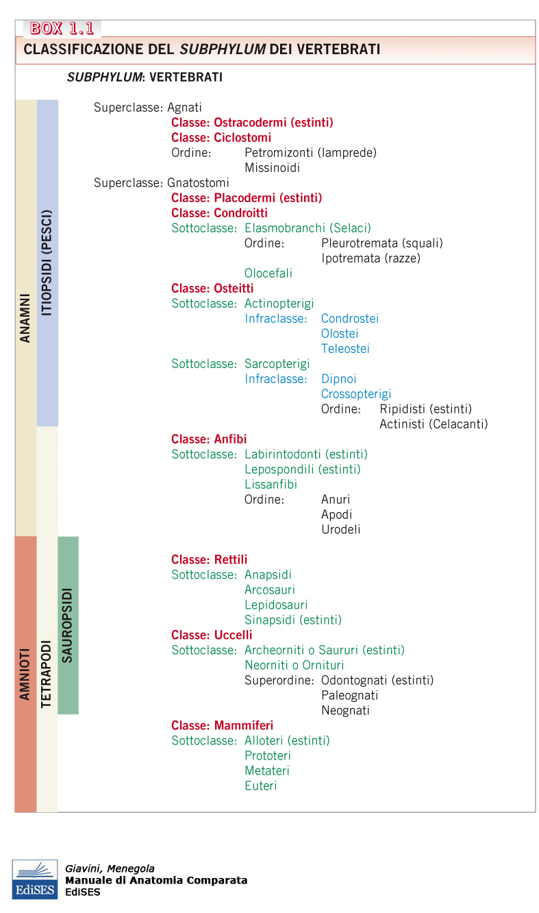

Slide 24
Le specie solitarie hanno i due sifoni alle estremità opposte del corpo, che è a forma di botte, e nuotano con la propulsione del getto di acqua che fuoriesce dal sifone esalante.
I pirosomidi, circa dieci specie che si trovano nei tropici, hanno un corpo trasparente e luminescente per la presenza di batteri simbionti luminosi. La colonia, di forma cilindrica, è chiusa a un’estremità e aperta dall’altra. I sifoni inalanti sono rivolti all’esterno e i sifoni esalanti all’interno.
Una terza classe, quella dei larvacei (Larvacea o Appendicularia), è l’unico gruppo di tunicati, composto da circa 70 specie, che mantiene la notocorda allo stadio adulto. Hanno una lunghezza di circa un centimetro e una lunga coda posta perpendicolarmente rispetto al corpo. Secernono una rete mucosa esterna che, inglobando tutto il corpo, funge da guscio protettivo e contribuisce alla cattura di particelle planctoniche, grazie al flusso d’acqua creato dai movimenti della coda.
I membri della classe Sorberacea erano fino a poco tempo fa inclusi negli ascidiacei. Tuttavia, se ne differenziano in quanto non sono filtratori ma predatori di nematodi e piccoli crostacei

Slide 25
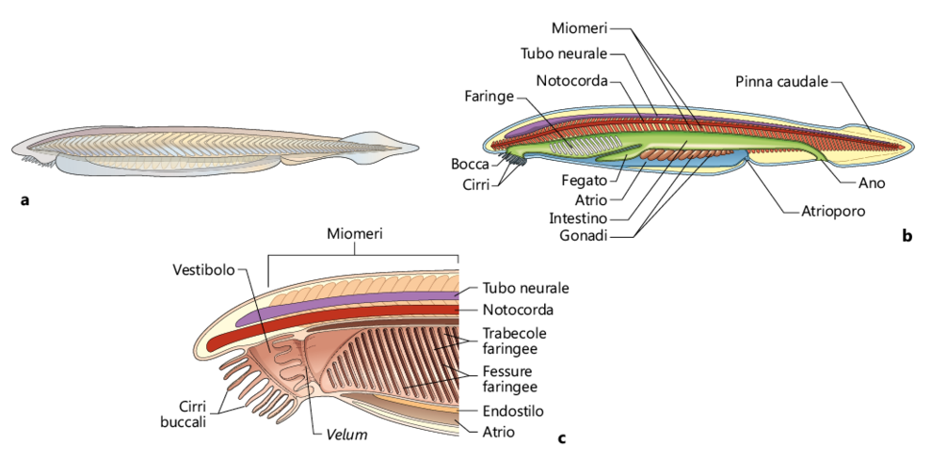
CEPHALOCHORDATA
Gli anfiossi sono a sessi separati; i gameti vengono liberati dall’atrio e la fecondazione è esterna.
muscolatura dell’anfiosso è metamerica
Anatomia dell’Anfiosso (Branchiostoma)
I cefalocordati (Cephalochordata) includono circa 30 specie di piccoli animali marini, normalmente accomunati sotto il nome di anfiosso, con corpo allungato e notocorda che si estende dalla testa alla coda e che persiste per tutta la vita (Fig. 2.4).
Vivono parzialmente infossati nella sabbia, con la coda rivolta verso il basso, e si alimentano per filtrazione.

Slide 26
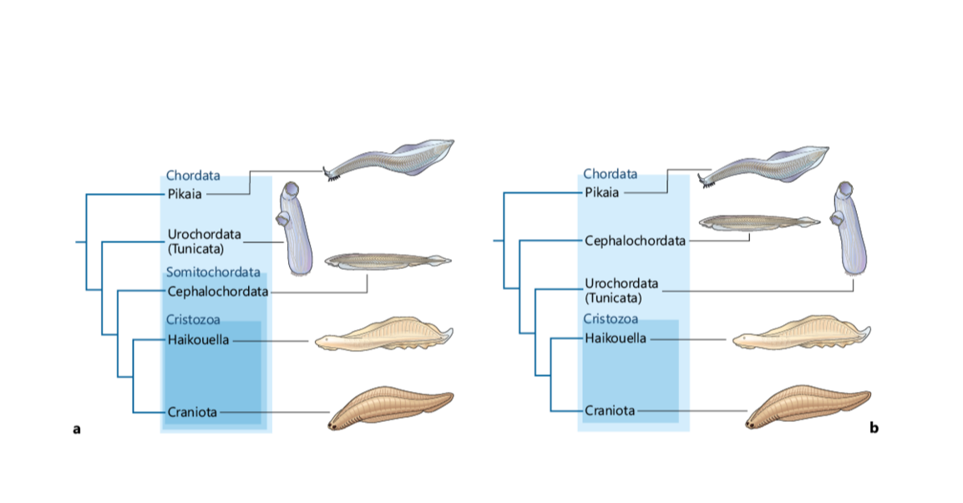
Ipotesi filogenetiche alternative dei cordati. a, Ipotesi classica: i cefalocordati sono il taxon di cordati viventi più affine ai cranioti. La presenza in entrambi i gruppi di somiti che danno origine alla muscolatura assiale metamerica ha spinto a raggrupparli nei cosiddetti Somitochordata. b, Gli urocordati sono il gruppo di cordati viventi più affine ai cranioti e i celafocordati sono comparsi prima.

Slide 27
Albero filogenetico dei vertebrati viventi
I Ciclostomi sono vertebrati privi di mascelle e di pinne pari.
Ogni sottogruppo di cranioti presenta caratteri derivati comuni o sinapomorfie
In azzurro sono riportati alcuni gruppi parafiletici della sistematica tradizionale.
Per quanto riguarda gli agnati, essi sono sicuramente parafiletici se si considerano le forme estinte, come gli ostracodermi e i conodonti, mentre secondo recenti ricerche i ciclostomi (Myxiniformes e Petromyzontiformes), qui riportati come un assemblaggio parafiletico, sono in realtà un gruppo monofiletico.
I rettili, con l’esclusione degli uccelli, sono sicuramente parafiletici.
Gli osteitti e i sarcopterigi sono ancora riconosciuti se in essi si includono i tetrapodi.

Slide 28
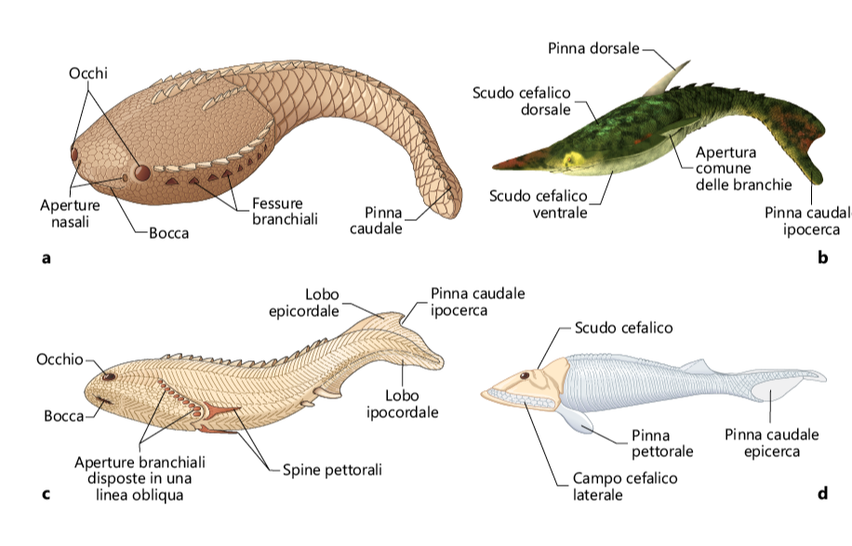
AGNATI
cranioti privi di una cerniera buccale.
I primi agnati erano ostracodermi,
caratterizzati da osso dermico che ricopriva quasi interamente il corpo.
Le uniche due linee attuali di agnati, le lamprede e le missine, sono invece prive di qualsiasi tipo di ossificazione.
Tra gli ostracodermi spiccano gli osteostraci, considerati il sister group degli gnatostomi.

Slide 29
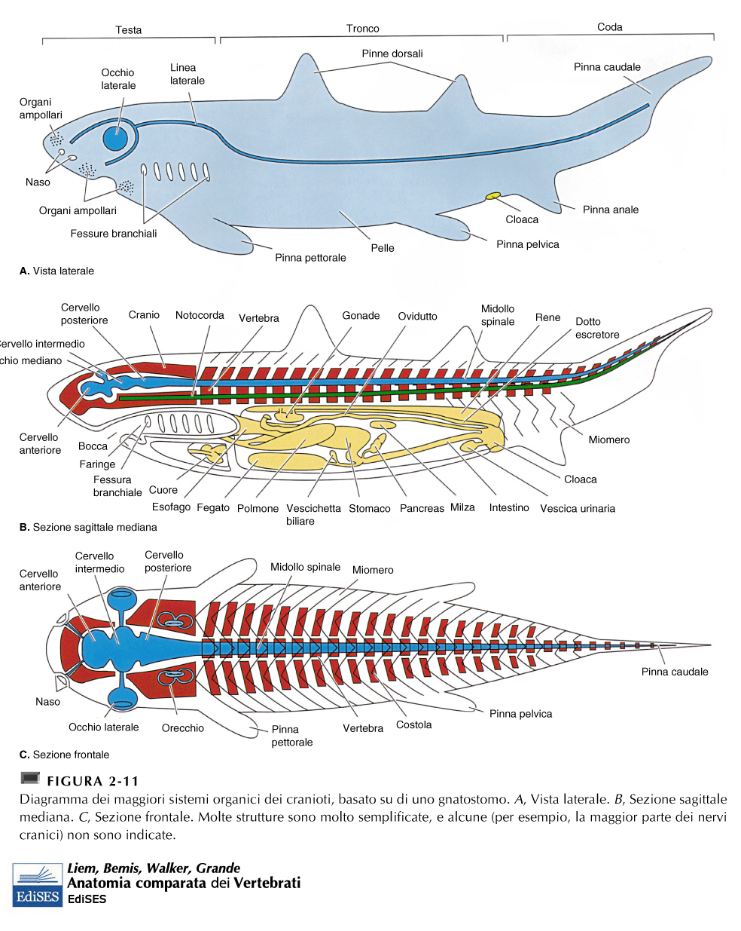
Negli gnatostomi avviene una profonda trasformazione:
dello splancnocranio e, in particolare, in corrispondenza dell’apertura della bocca, si afferma l’arco orale, provvisto di mascella e mandibola articolate.
Tra le altre novità presenti negli gnatostomi è da ricordare la presenza di:
pinne pari, pettorali e pelviche, che si connettono al corpo attraverso la cintura pettorale e la cintura pelvica, rispettivamente.
I più antichi pesci gnatostomi sono i placodermi e gli acantodi le cui relazioni filogenetiche con le altre linee di gnatostomi sono incerte.

Slide 30
Esempi di ostracodermi (agnati) con indicazione delle principali caratteristiche della morfologia esterna.
a, Astraspis (classe: Astraspida).
b, Pteraspide, Pteraspis (classe: Heterostraci).
c, Pterolepis (ordine: Anaspida).
d, Hemicyclaspis (ordine: Osteostraci).
OSTRACODERMI: DIVERSIFICAZIONE DEGLI AGNATI
Durante l’Ordoviciano, il Siluriano e il primo Devoniano inferiore, la maggior parte dei vertebrati agnati era caratterizzata da osso dermico che ricopriva quasi interamente il corpo.
Da questa caratteristica deriva il nome ostracodermi
A oggi, sono rimasti solamente due linee di agnati:
i petromizontiformi (lamprede)
i missiniformi (missine).

Slide 31
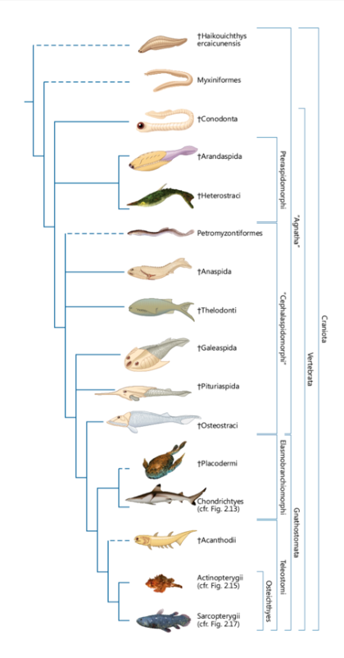
AGNATI
Durante l’Ordoviciano, il Siluriano e il primo Devoniano inferiore, la maggior parte dei vertebrati agnati era caratterizzata da osso dermico che ricopriva quasi interamente il corpo. Da questa caratteristica deriva il nome ostracodermi (Fig. 2.8).
Pteraspidomorfi
I più antichi ostracodermi sono gli pteraspidomorfi (Pteraspidomorphi) che si distinguevano per un esoscheletro composto da numerose piastre ossee, generalmente con uno scudo dorsale e uno ventrale, piastre branchiali e un certo numero di piastre più piccole intorno alla bocca e agli occhi. Erano inoltre caratterizzati da due aperture nasali. L’ossificazione del derma era principalmente costituita da osso acellulare, detto aspidina, che si pensa sia la condizione primitiva del tessuto osseo dei vertebrati.

Slide 32
Tra i vari ostracodermi cefalaspidomorfi, gli osteostraci (Osteostraci) (cfr. Fig. 2.8 d) sono probabilmente il gruppo che merita più di altri di essere ricordato. Essi, infatti, sono i cefalaspidomorfi più affini agli gnatostomi di cui sono considerati il sister group. Condividono con gli gnatostomi alcuni caratteri, quali la presenza, per la prima volta nei vertebrati, di osso cellulare e di un paio di pinne pettorali fornite di muscolatura
Le forme più antiche tra gli pteraspidomorfi erano gli arandaspidi (Arandaspida), gli astraspidi (Astraspida) (cfr. Fig. 2.8 a) e gli eriptichidi (Eripthychiida), Queste linee primitive sono state poi sostituite, all’inizio del Siluriano, dagli eterostraci (Heterostraci) (cfr. Fig. 2.8 b), Più moderni sono invece i cefalaspidomorfi (Cephalaspidomorphi),

Slide 33
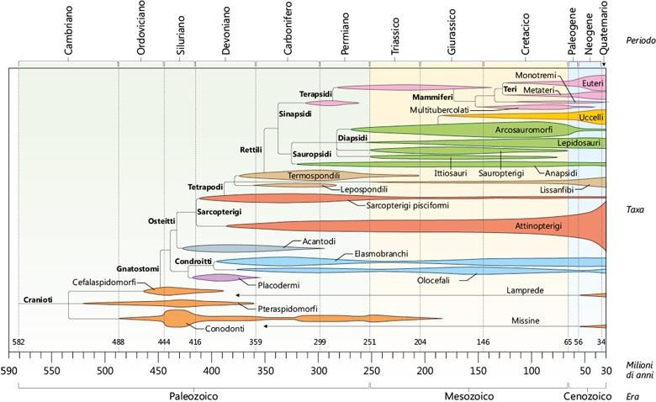
Stratigrafia e filogenesi dei principali gruppi di Vertebrati. La larghezza delle linee filetiche indica l’abbondanza dei generi nel periodo

Slide 34
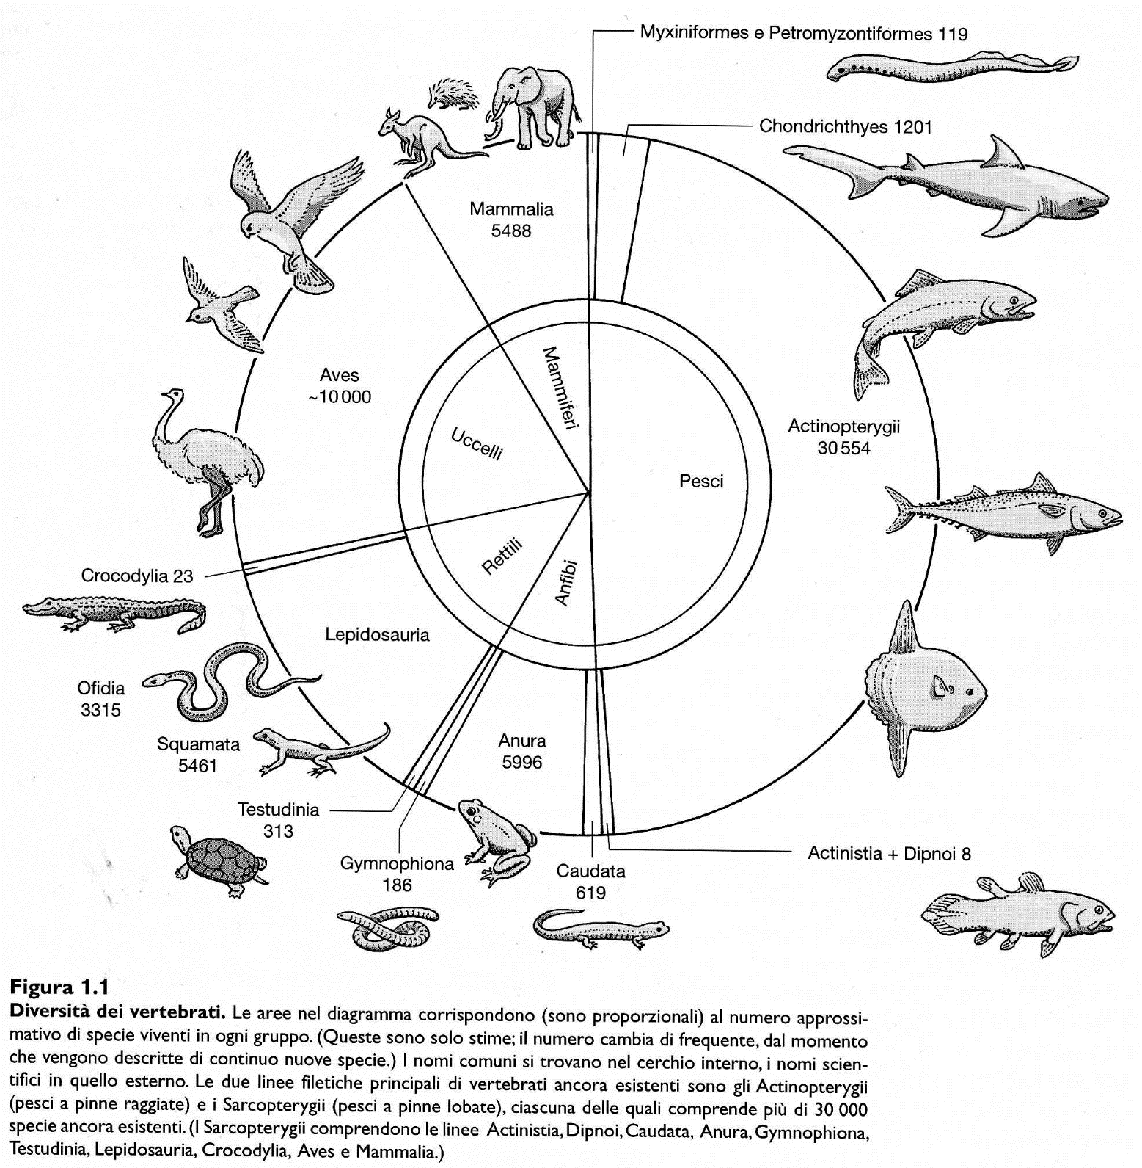
SARCOPTERYGII
ACTINOPTERYGII

Slide 35
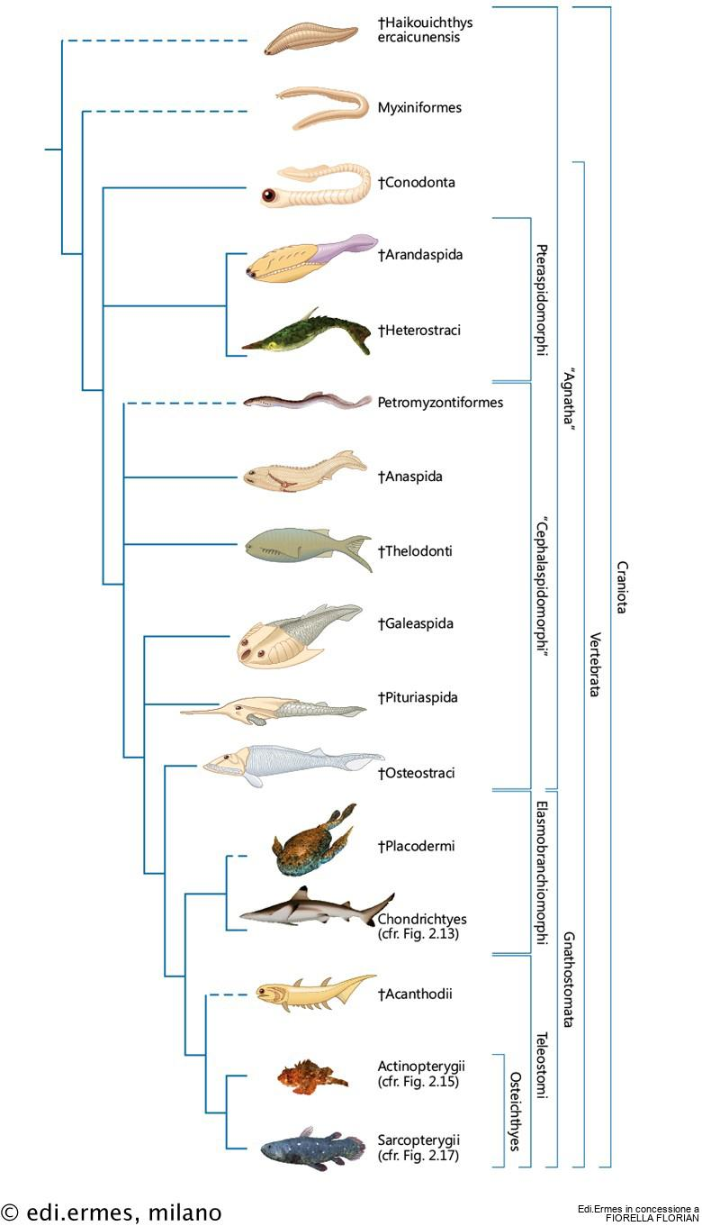
Sinapomorfie craniata:
cranio
Creste neurali
Placodi neurogenici (organi di senso)
Nervi cranici
muscolarizzazione parete intestinale
branchie respiratorie
cuore
emoglobina
Le linee tratteggiate indicano i rami di incerta posizione filogenetica; i nomi tra virgolette indicano gruppi parafiletici.

Slide 36
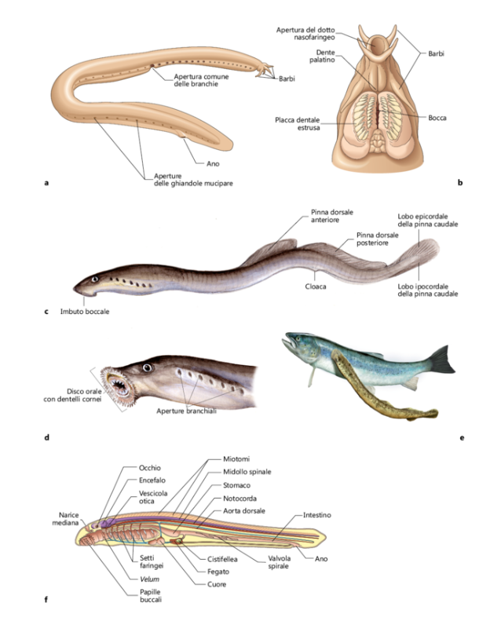
Missiniformi (o missine)
e petromizontiformi (o lamprede).
a, b, Missina: principali caratteristiche della morfologia esterna e dettaglio della testa.
c, d, Lampreda: principali caratteristiche della morfologia esterna e dettaglio della testa.
e, Lampreda attaccata a un pesce teleosteo tramite il disco orale.
f, Larva ammocete di una lampreda.

Slide 37
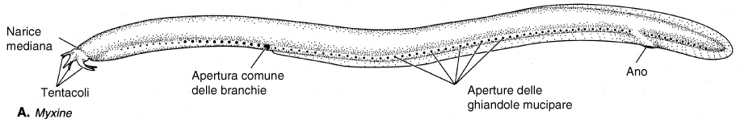
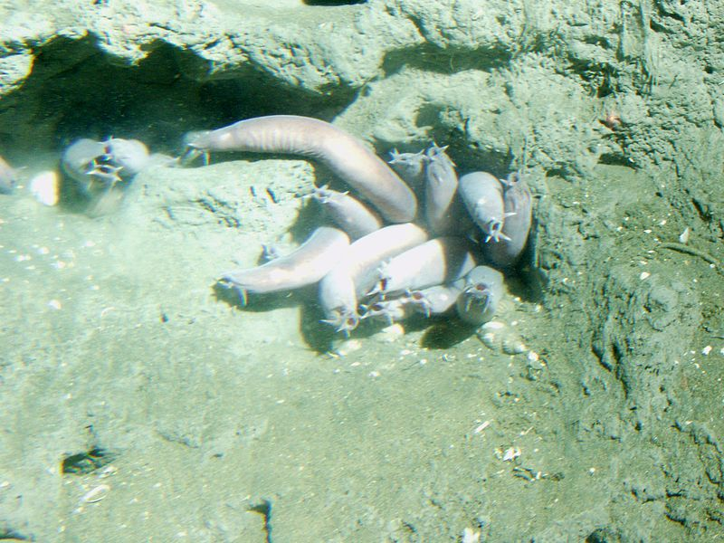
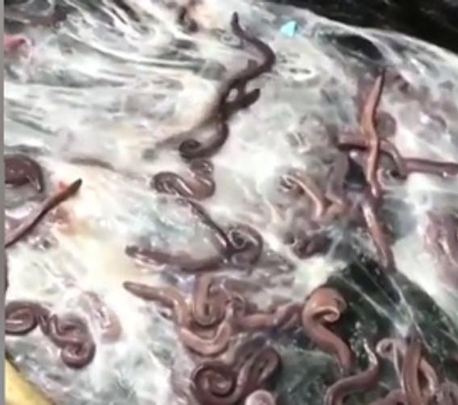
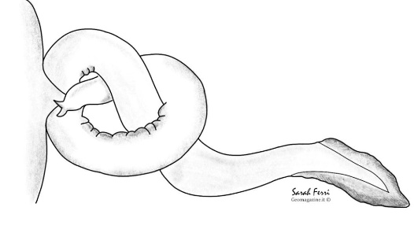
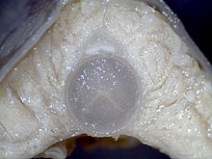
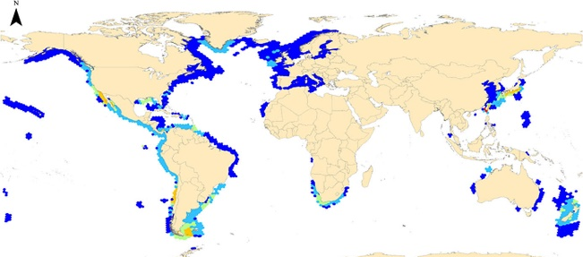
MISSINE
45 (76) specie
Ghiandole del muco
Sinapomorfie: cranio, cervello, nervi cranici, una sola narice, 2 occhi, occhio pineale, linea laterale, un canale semicircolare, fegato, cuore, tubuli renali, camere branchiali a sacca con un’unica apertura.
Plesiomorfie con tunicati e cefalocordati: no mascelle, appendici pari e tessuto osseo, vertebre (solo notocorda)
Marine, fluidi corporei isosmotici
Ermafroditismo successivo: maschi, poi femmine

Slide 38
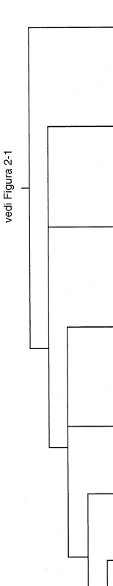
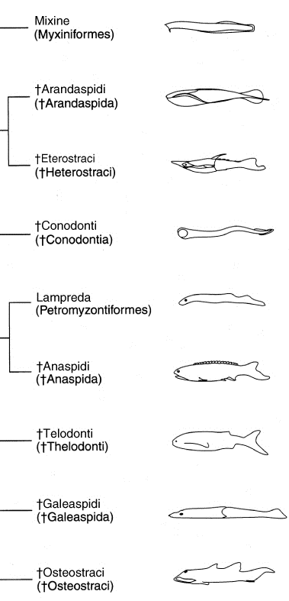
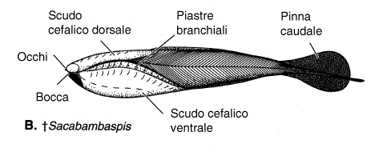
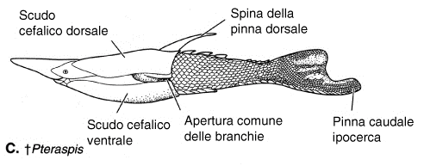

CENOZOICO | QUA
 | TER
MESOZOICO | CRE
 | JUR
 | TRIA
PALEOZOICO | PERM
 | CAR
 | DEV
 | SIL
 | ORD
 | CAM
0 MA
50 MA
100 MA
150 MA
Arandaspide
200 MA
250 MA
300 MA
350 MA
ETEROSTRACO
400 MA
VERTEBRATA
450 MA
Tessuto osseo cellulare
500 MA
550 MA
Figura 3-3

Slide 39
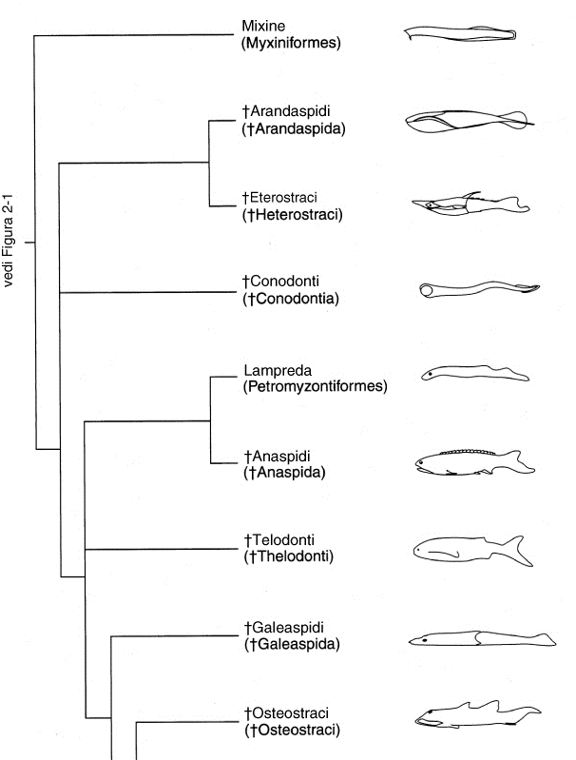
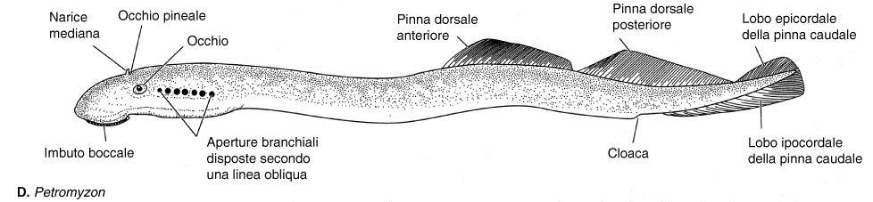
SINAPOMORFIE: VERTEBRE
2 CANALI SEMICIRCOLARI
MUSCOLI RADIALI DELLE PINNE
1 m
LAMPREDA
7
Petromizontiformi
I petromizontiformi (Petromyzontiformes), o lamprede, nonostante la loro superficiale somiglianza, si distinguono dalle missine per numerosi caratteri morfologici.
La notocorda costituisce ancora il principale asse di sostegno del corpo, ma sono presenti vertebre costituite da piccoli archi neurali.
L’orecchio interno presenta due canali semicircolari e sono presenti veri neuromasti nella linea laterale. Le pinne impari, inoltre, presentano alla loro base muscoli radiali.
Le lamprede includono circa 40-50 specie, 3 Famiglie caratterizzate da un complesso ciclo di vita.
“Cephalaspidomorphi”

Slide 40
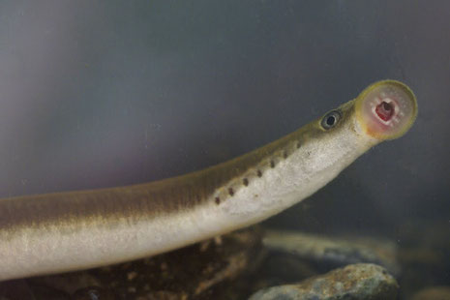
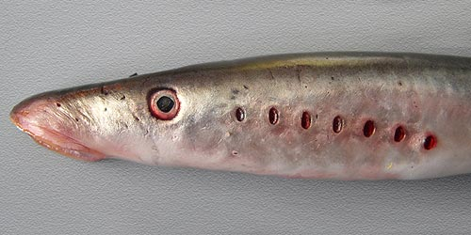
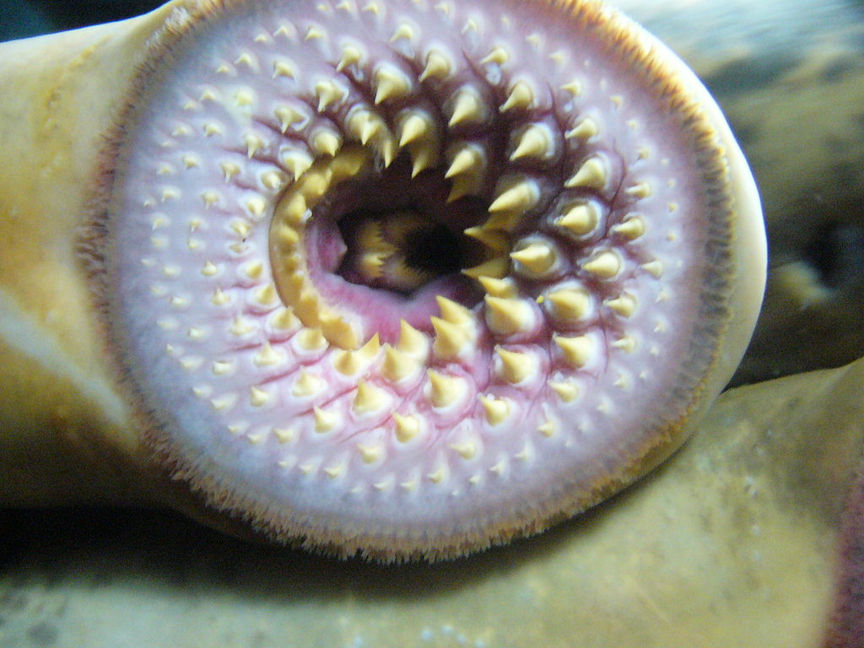
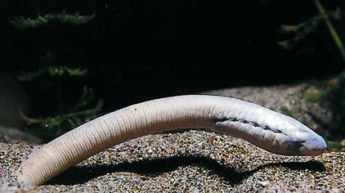
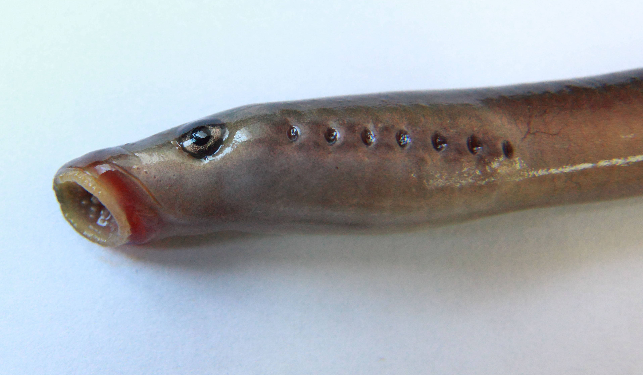
Bocca
Lampreda di fiume (Lampetra fluviatilis)
Lampreda marina (Petromyzon marinus)
Lampreda di ruscello (Lethenteron kessleri)
Lampreda padana (Lethenteron zanandreai)
(Lampetra fontinalis)

Slide 41
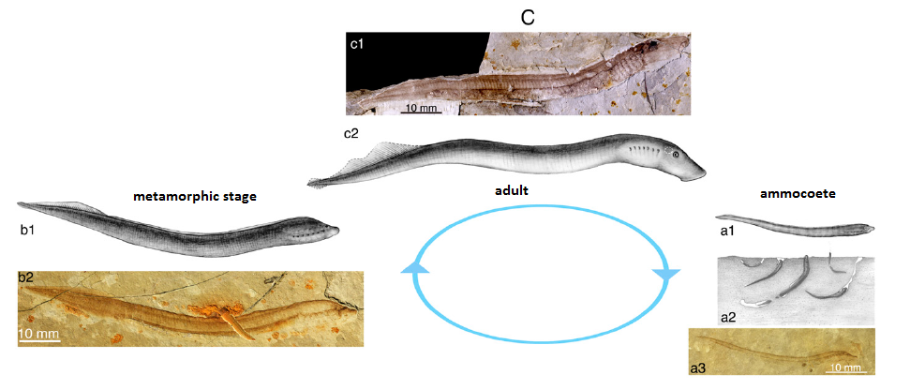
Ciclo di vita delle lamprede:
larva (chiamata ammocete) molto diversa dall’adulto.
Nota: i primi zoologi non avevano associato le larve all’adulto e pensavano che i due organismi appartenessero a specie differenti.
La larva vive in modo simile all’anfiosso, seminfossata sul fondo con un apparato buccale filtratore per certi versi molto simile a quello dell’anfiosso.
Le larve delle lamprede sono gli unici vertebrati in cui l’endostilo svolge la stessa funzione che si osseva nei cefalocordati e negli urocordati e, probabilmente, nei cranioti primitivi. Proprio grazie allo studio della metamorfosi delle lamprede si è compreso che l’endostilo si sviluppa nell’adulto nella ghiandola tiroide, presente in tutti i vertebrati, dimostrandone il rapporto di omologia.

Slide 42
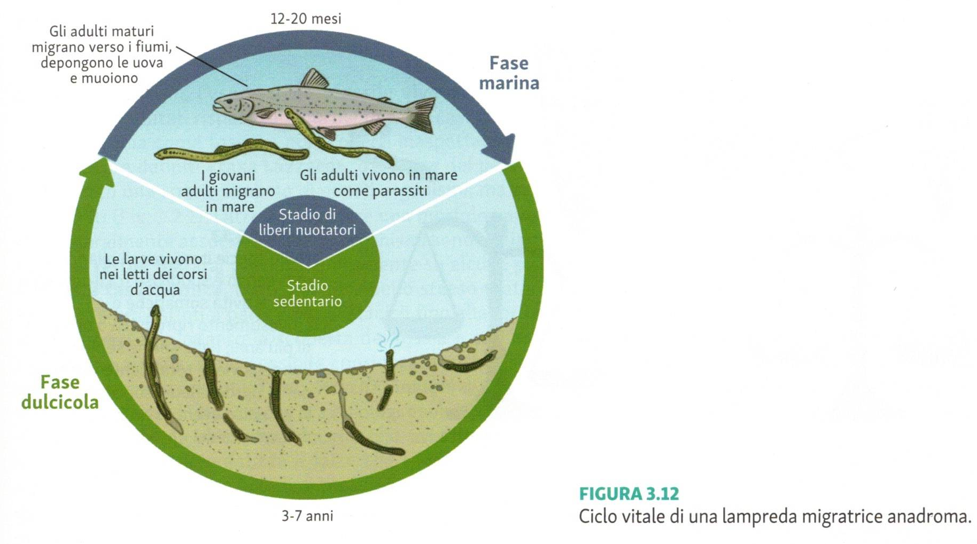
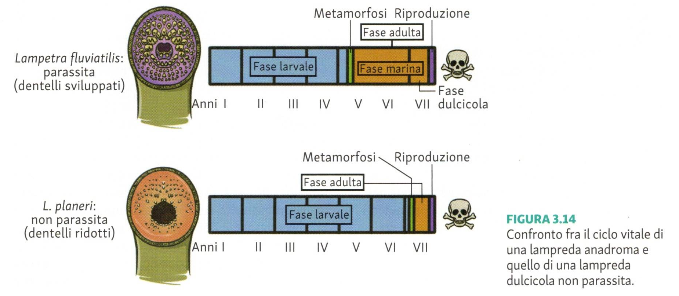

Slide 43
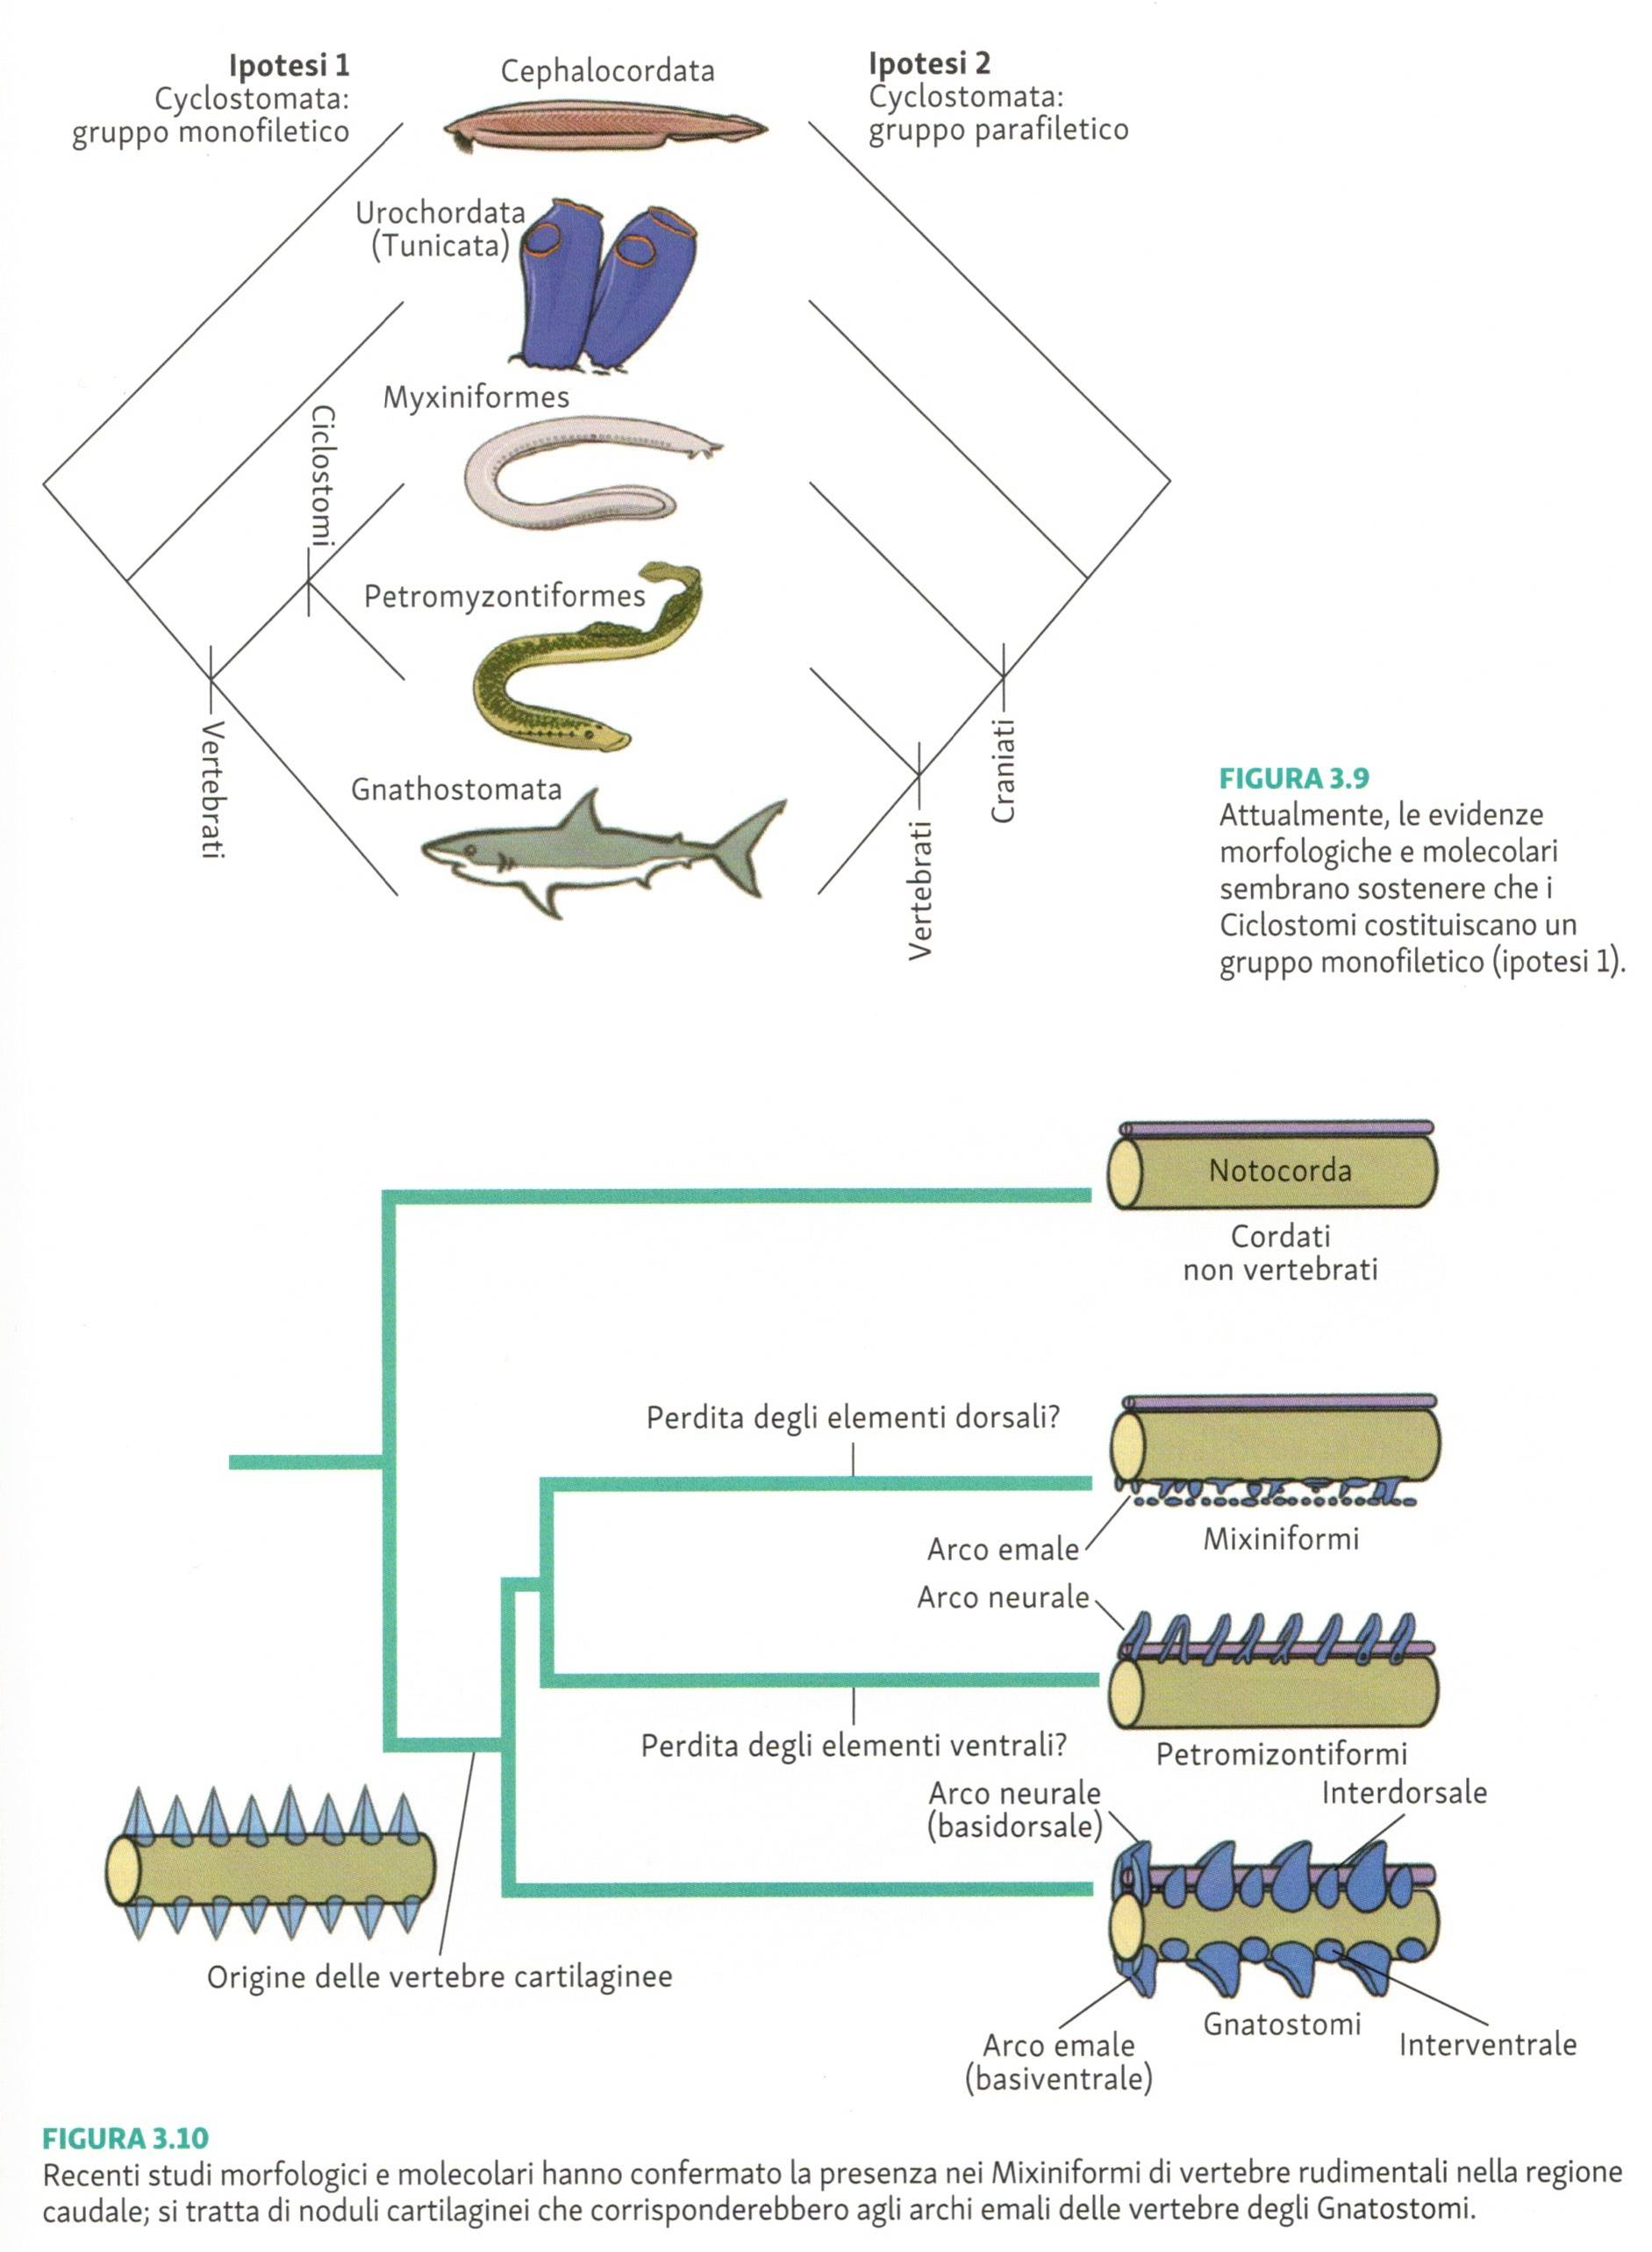

Slide 44
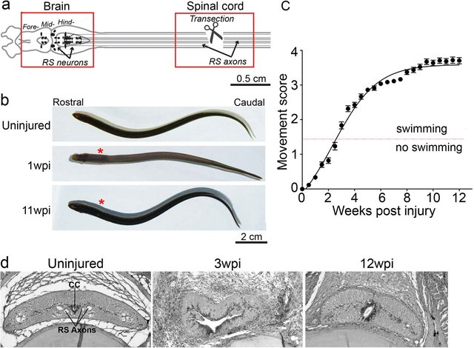
Rev Neurol. 2012 Aug 1;55(3):157-66.
[Lampreys as an animal model in regeneration studies after spinal cord injury]
Comp Neurol. 2014 April 15; 522(6): 1316–1332. doi:10.1002/cne.23485. Neurogenesis in the lamprey central nervous system following spinal cord transection
BUT WHY STUDY LAMPREYS??
Rodemer W, Hu J, Selzer ME, Shifman MI (2020) Heterogeneity in the regenerative abilities of central nervous system axons within species: why do some neurons regenerate better than others?
Neural Regen Res 15(6):996-1005
Scientific Reports (2018) 8:742 | DOI:10.1038/s41598-017-18757-1 Highly conserved molecular pathways, including Wnt signaling, promote functional recovery from spinal cord injury in lampreys
Figure 1. Robust functional recovery after complete spinal cord transection in lampreys. (a) Diagram of lamprey brain and spinal cord showing location of transection site and tissues collected for molecular profiling (red boxes). Somata of RS neurons (arrows) reside in the midbrain and hindbrain, and their axons (black lines) extend the length of the s​p​i​n​al cord. (b) Images of uninjured lampreys and at 1wpi and 11wpi. Asterisks indicate lesion site. (c) Quantitative scale of functional recovery (i.e. swimming): Movement scores are as described fully in 18 : 0-paralysis); 1-head wiggle only; 2-brief, abnormal swimming; 3-persistent swimming with abnormal body shape; 4-apparently normal swimming. Data points represent mean ± SEM (n = 27-66 animals per data point). (d) Histological sections of lamprey spinal cord from uninjured, 3wpi, and 12wpi demonstrating cytological changes during the recovery from SCI. CC = central canal, RS axons = reticulospinal axons.

